Slide 1

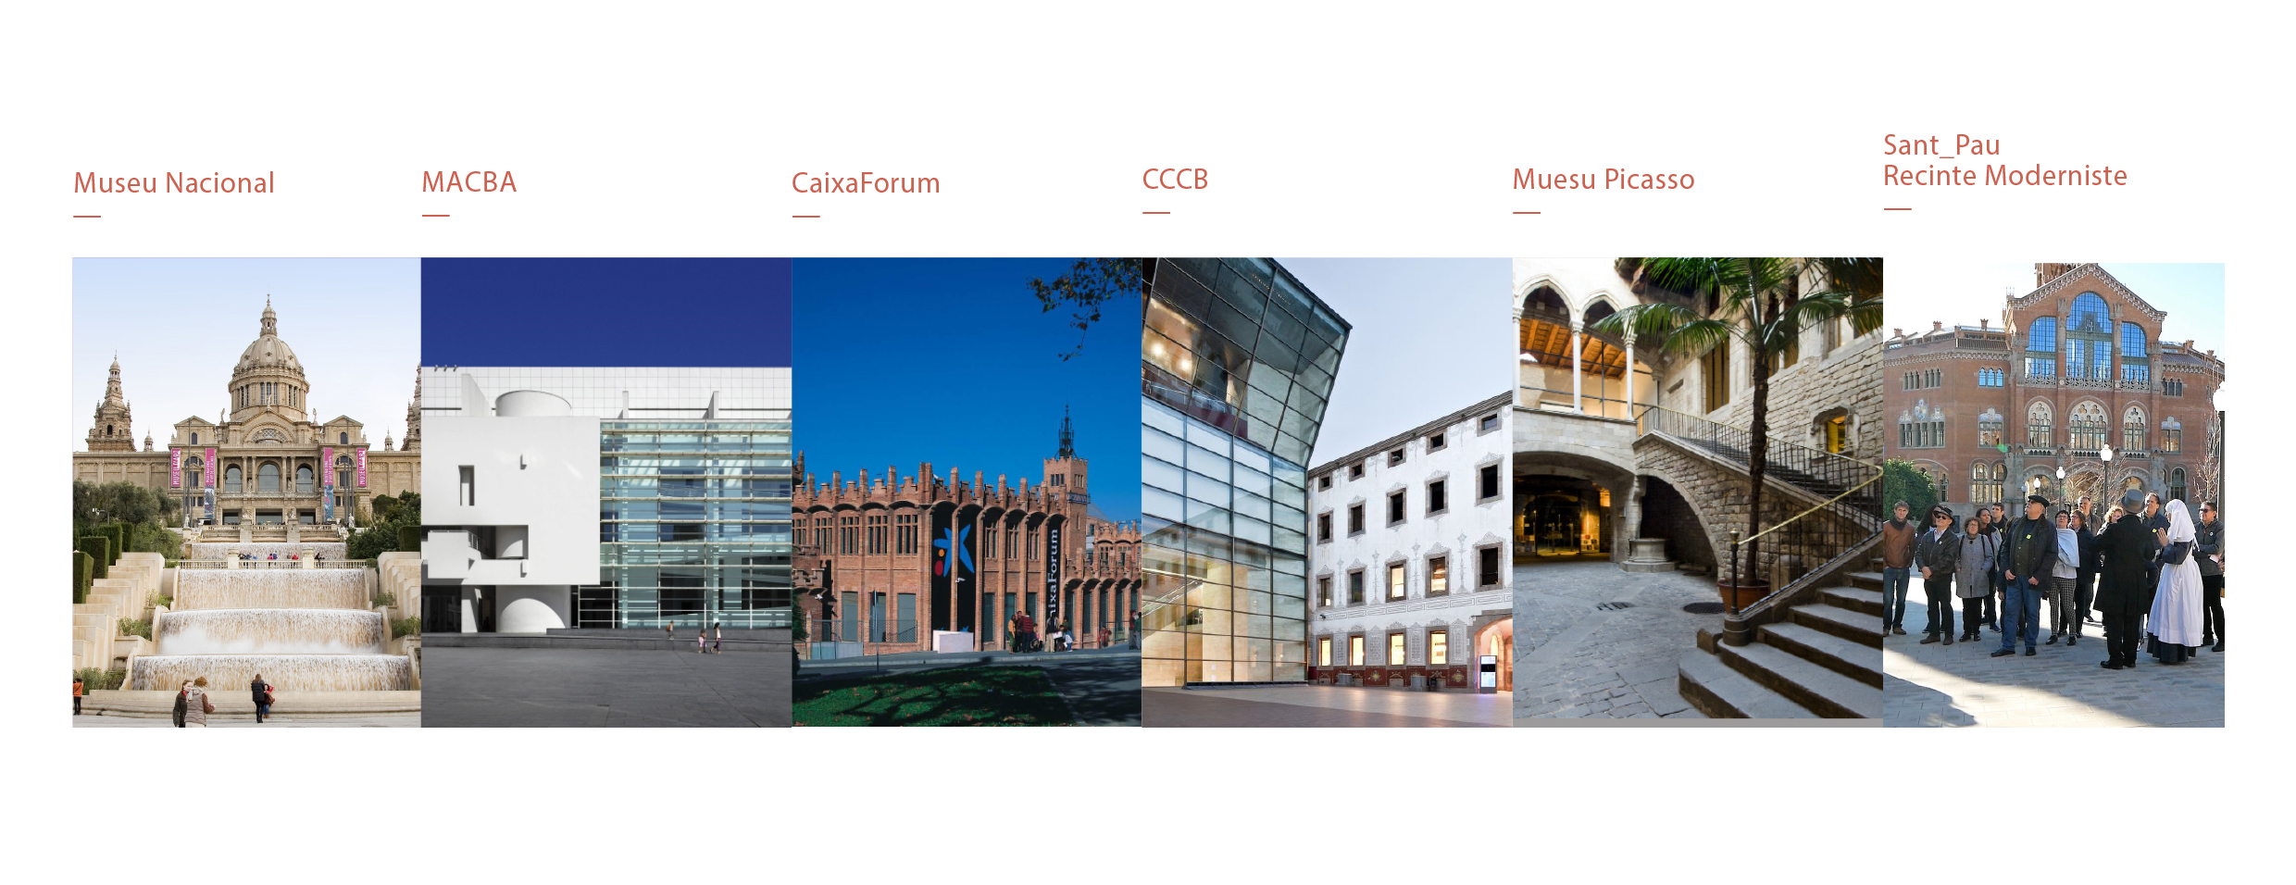


Disseny i avaluació d’una intervenció d’art en museus i centres culturals per a fer front a la solitud de les persones grans: ArtGran
CULTURÒPOLIS, Barcelona, novembre 2022
Rosa Puigpinós i Riera i equip ArtGran
Agència de Salut Pública de Barcelona

Slide 2


Per què persones grans
L’any 2021 a Barcelona un 2,6 % de la població era de 65 anys i més
L’Index d’Envelliment (persones de més de 65 anys respecte a persones de 15 anys i menys) a Barcelona és de 167,4% i el de Sobreenvelliment (persones de 85 anys i més amb relació al conjunt de persones més grans de 65 anys) de 19,6%.
El 25,7% de les persones de 65 anys cap amunt viuen soles
Viure sol no vol dir sentir-se sol, però és un factor de risc. Desprès de la pandèmia, el 18,7% de les persones de 65 anys i més s’han sentit soles a vegades i/o sovint.

Slide 3
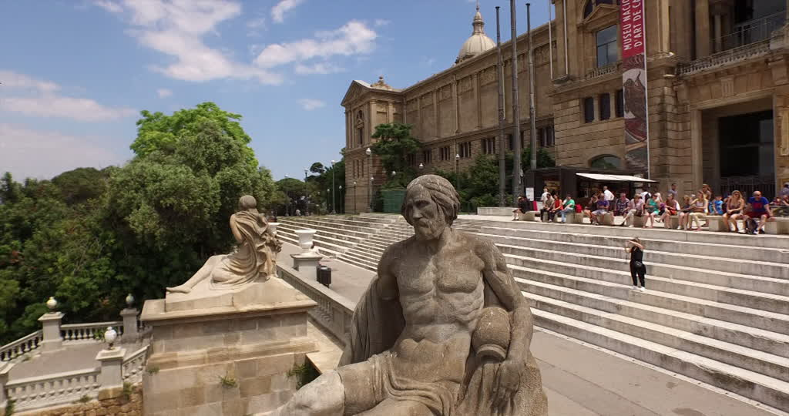
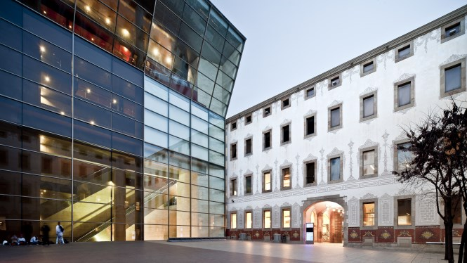
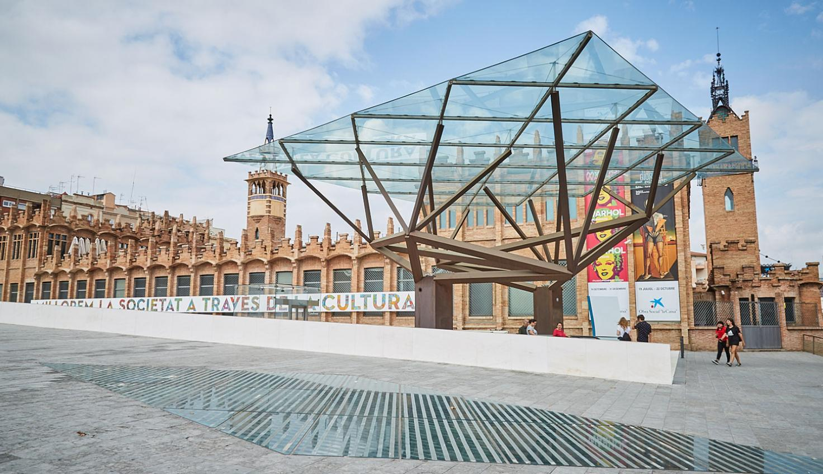
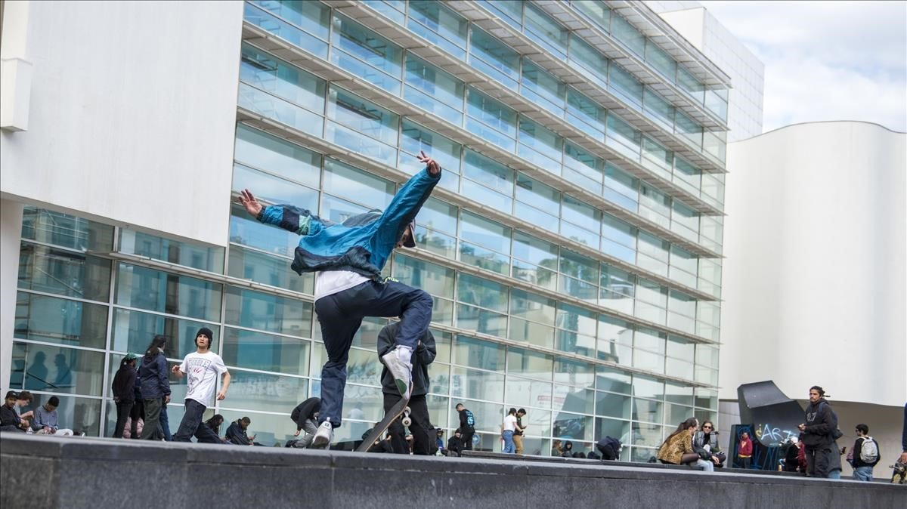
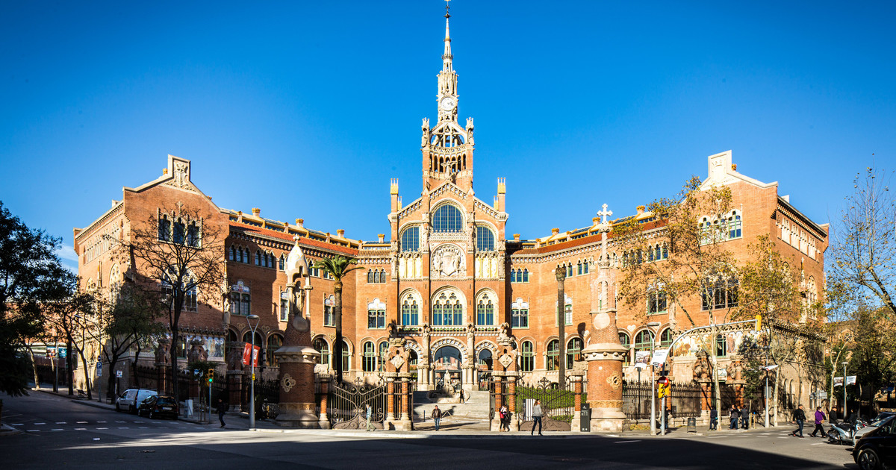
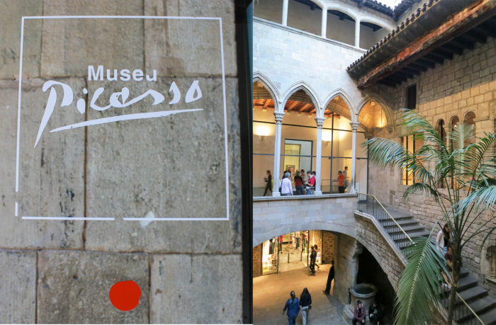
Per què art i museus
Cada cop hi ha més evidència científica dels efectes beneficiosos de l’art en el benestar físic i emocional de les persones.
La participació en activitats artístiques per part de les persones grans ajuda a tornar-se a connectar amb la comunitat.
Els museus generen oportunitats de benestar i inclusió social en les persones grans, mitjançant complexes interaccions entre individus i processos socials.
Ja hi ha diferents experiències en museus de New York, Londres, Montreal...que mostren com una intervenció duta a terme en un museu contribueix a reduir l’aïllament de les persones grans.
Són intervencions que es duen a terme en unes 10 sessions repartides al llarg de l’any

Slide 4
Objectius d’ArtGran
Objectiu general: reduir la solitud no volguda de les persones grans (a partir de 70 anys) de la ciutat de Barcelona i el seu impacte en la salut a través de tallers d’art realitzats en els museus i centres culturals de la ciutat.
Objectius específics:
  Millora de l’estat de salut percebut de les persones grans a partir de la participació en els tallers
  Millora de l’estat d’ànim de les persones participants en els tallers
  Fomentar la creació de nous contactes socials

Slide 5
Mètode per avaluar: estudi pilot
Disseny: estudi quasi experimental amb un grup intervenció i un grup comparació al que se li oferiria la possibilitat de dur a terme la intervenció més endavant.
En què consisteix la intervenció: en grups d’entre 8-12 persones acudiran un dia a la setmana durant 10 setmanes seguides a un museu, on treballaran diversos aspectes tot seguint un procés.
Població d’estudi: persones grans de 70 anys i més amb sentiment de solitud residents a la ciutat de Barcelona. Es farà una mostra de conveniència.

Slide 6
Prova pilot
S’han seleccionat 3 districtes de diferent context socioeconòmic: Nou Barris, Horta-Guinardó i Gràcia. Dins de cada districte, s’escullen dos barris, per tant, treballarem en 6 barris en total.
En cada barri s’han escollit unes 30 persones amb el perfil indicat (persones de 70 anys o mes, amb sentiment de solitud no volguda i amb autonomia). S’han fet dos grups (un Grup Intervenció que va fer la intervenció entre abril i juny, i un Grup Control, que l’estan fent entre octubre i desembre). L’assignació va ser aleatòria.
A cada barri se li assigna un museu o centre cultural on anar a fer la intervenció, i que poden ser: Museu Nacional d’Art de Catalunya (MNAC), CaixaForum, Museu Picasso, Museu d’Art Contemporani de Barcelona (MACBA), Centre de Cultura Contemporània de Barcelona (CCCB), Sant Pau Recinte Modernista.
La intervenció es farà en 10 sessions (una cada setmana) al museu.

Slide 7

Estratègies de reclutament
EQUIPS ATENCIÓ PRIMÀRIA
SERVEIS SOCIALS
XARXA COMUNITARIA
Cada UBA, Treballador Social i agents socials van identificant i passant la información a un referent que
setmanament passarà la información a l’ASPB
L’ASPB contacta les persones i les convoca a una reunió on: INFORMAR, CONSENTIMENT INFORMAT,
ENQUESTA PRE, DISTRIBUCIÓ BOSSA CORPORATIVA (final de març del 2022)
Aquesta és la SESSIó 0: Presentació: on anirem? Com hi anirem? Com ens organitzarem?
Cada grup té una referent (mediadora social) que cada setmana els truca, els va a buscar al barri ,
els acompanya, està amb ells i reculla els diferents indicadors necessaris per a l’avaluació de procès

Slide 8
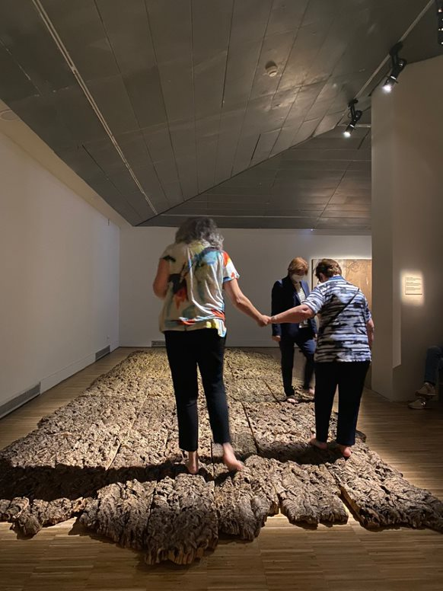
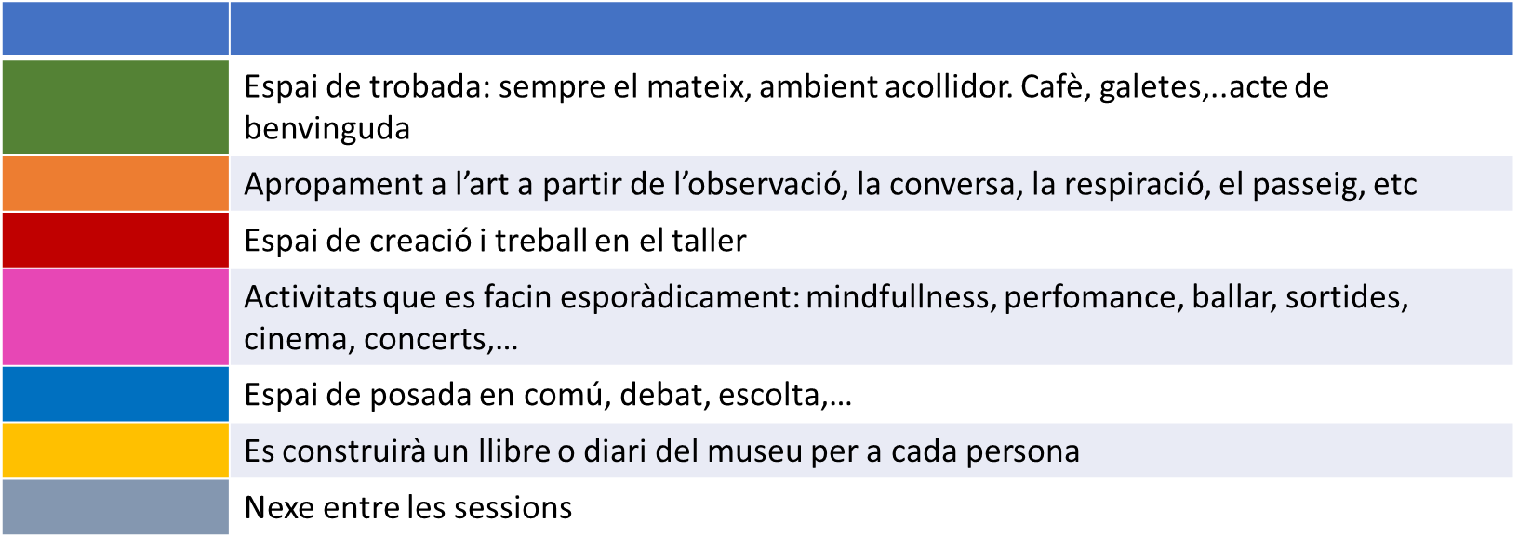
Intervenció: parts de les que consta cada sessió
CCCB, grup de Gràcia Nord

Slide 9
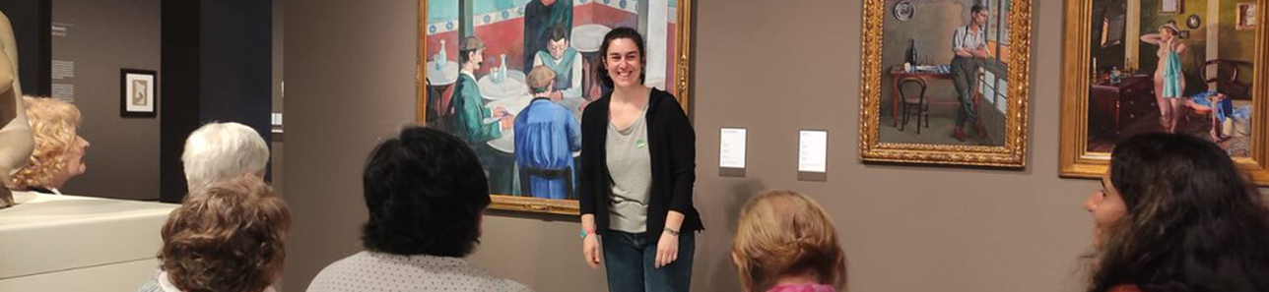
Intervenció: continguts de les diferents sessions (I)
Introducció i coneixenxa (del centre, l’espai, l’equip,...)
Familiarització, reforçar el grup
Familiarització, confiança, participació en el grup: l’Art i els sentits com a resposta (I)
Confiança i participació: l’Art i els sentits com a resposta (II)
Treballem els objectes: els sentits
VTS al MNAC amb el GI de Vila de Gràcia

Slide 10
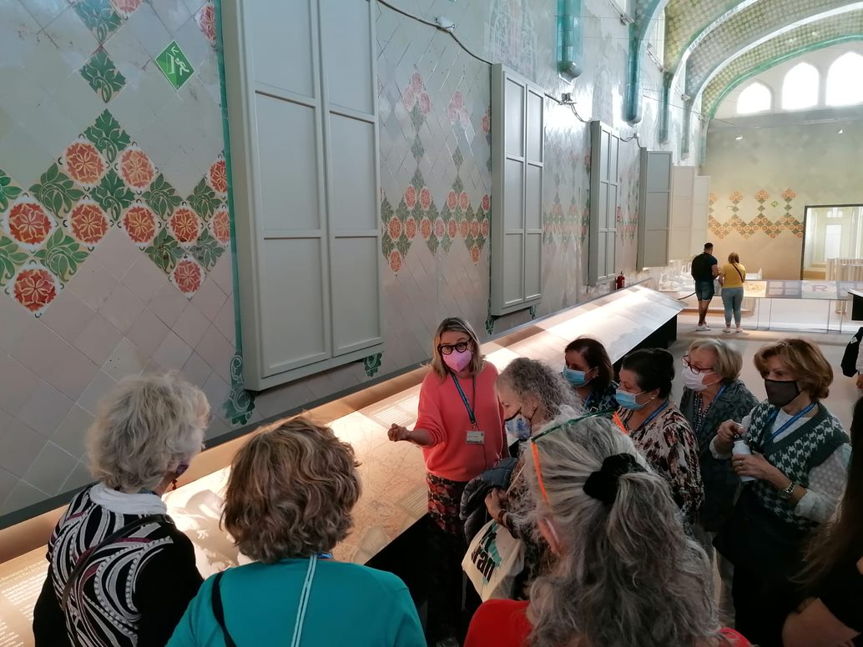
Intervenció: continguts de les diferents sessions (II)
6. Música Mitologia i memòria
7 Treball amb elements diversos
8. Els sentits; encara un pas més enllà
9. Consolidació del treball: confiança, pertinença al grup
10. SESSIO DE CLAUSURA: se’ls presenta altres projectes vinculats al seu barri per tal de continuar la relació iniciada. Es realitza l’enquesta post intervenció (a les persones del grup control se les convoca un altre dia al museu per a mostrar-los-hi on aniran a partir d’octubre i fer-los l’enquesta post).
Sant Pau Espai Modernista, GI de Guinardó

Slide 11
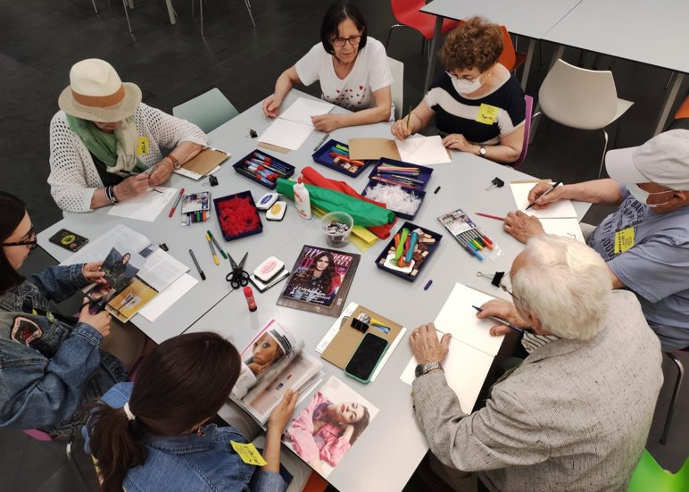
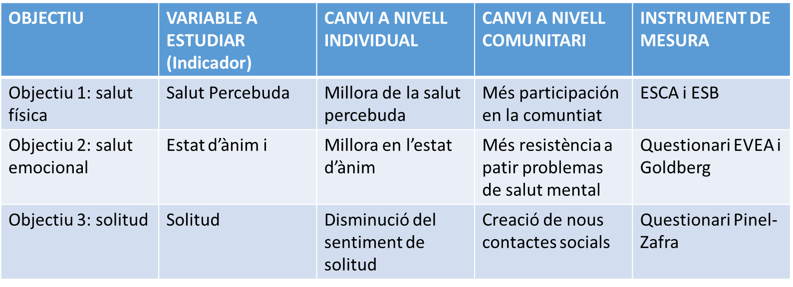
Avaluació
AVALUACIÓ D’IMPACTE
QUANTITATIVA: indicadors de canvi mesurats amb les enquestes
QUALITATIVA: grups de discussió i entrevistes en profunditat
2. AVALUACIÓ DE PROCÈS
Observacions (durant els desplaçaments i mentre es fan les activitats al museu)
i dades de seguiment recollides per les mediadores socials i culturals
PICASSO, activitat creativa GI de Prosperitat

Slide 12
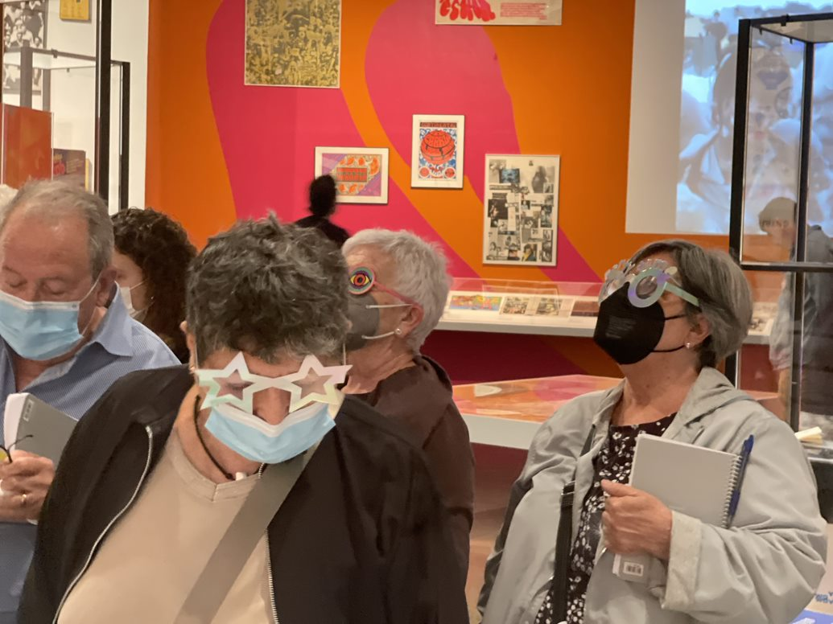
Avaluació qualitativa: primeres impressions
1. S’han sentit acollits, respectats, escoltats
“…. Pero sobre todo es que a la edad que yo tengo que voy ha hacer 71 años pues es como un reconocimiento social que te vienen a ofrecer a ayudar, a ….que no te dejan tirado ahí... de pronto tu te encuentras sin toda esa ese argumento no? que tu tenías en la vida normal y eso que la sociedad oficial te vengan a tender una mano pues me parece excepcional.”
2. Ha millorat el seu estat emocional
“Si perque una persona….a la meva edat no em pensaba poder diguem... revifar una mica lo que, lo que estic ara. Impensable pensar que fariem lo que estic fent ara.”
“bueno porque estaba encerrada en un hoyo sabes, en un agujero y he salido y mira, estoy mejor…”
MACBA treballant els sentits GI de
Montbau-Vall d’Hebró

Slide 13
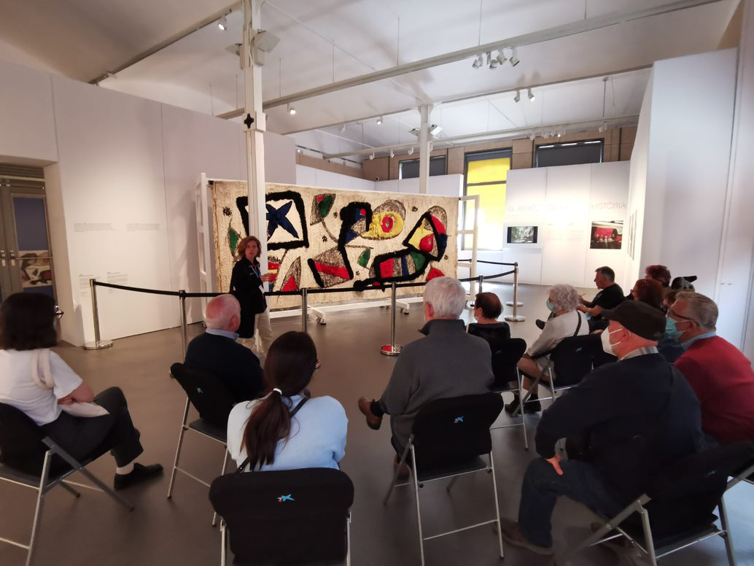
Avaluació qualitativa: primeres impressions
3. Han après, han adquirit coneixements i han descobert aspectes sobre ells mateixos
“Bueno para mi ha sido una explosión de satisfacción. Yo necesito cosas que pensaba que no haría en mi vida, lo he vuelto ha hacer y me siento fabuloso, porque son cosas que me han gustado.”
4. Han descobert l’art des d’una altra perspectiva, els ha ajudat a entendre i a obrir la ment
“Yo es que es una experiencia porque yo toda la vida trabajando…y cuando me dijeron esto de los museos yo estaba flotando, porque yo esto es un mundo nuevo para mi. Es una, porque ya cuando empieces a verlo te te pues …yo esto no lo había visto yo en mi vida y no se si lo podría haber visto en otro sitio pues muy bien.”
“…si porque una cosa que no entendíamos para nada, parece que te ha abierto la mente para decir…pues mira, el arte contemporáneo es esto. Al principio yo decía vaya chorrada…”
CaixaFòrum GI de Porta

Slide 14
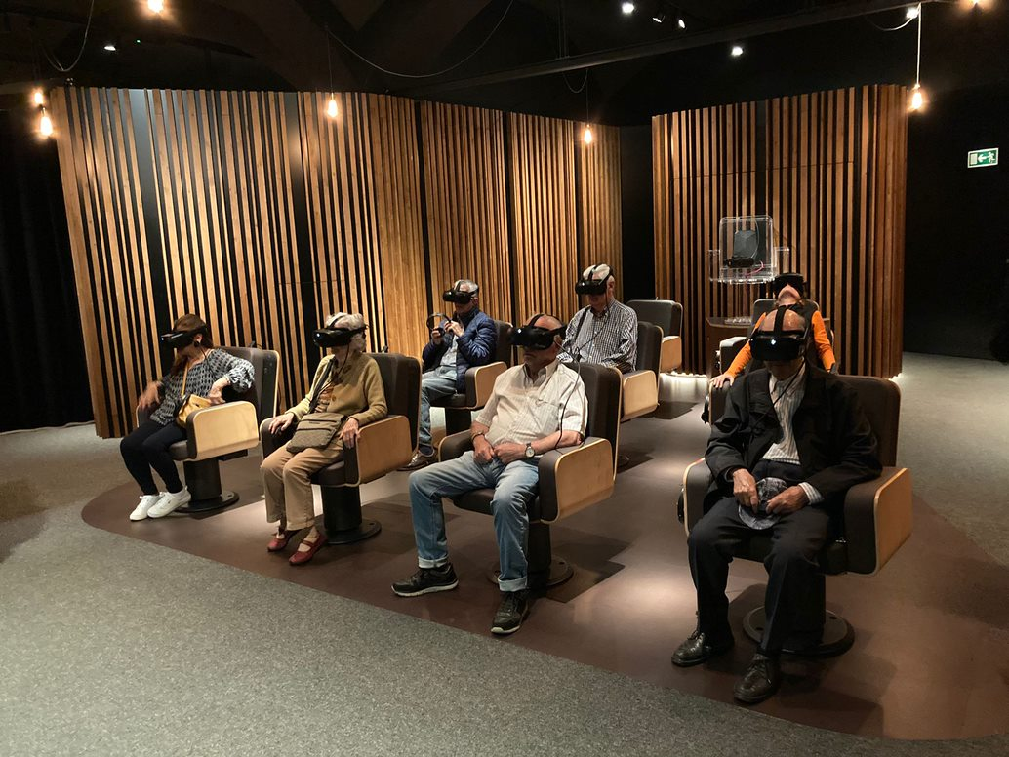
Avaluació qualitativa: primeres impressions
5. S’han sentit valorades, empoderades
“Molt gratificant, he augmentat la meva estima, un 50% mira, si si, m’ha agradat molt, molt,...”
“Si yo creo que si, porque aún es como un sueño lo tienes por ahí dando vueltas que tu has hecho esto que te han preguntado que tu opinión ha valido, todo esto tiene mucho que ver con el estado de ánimo”
7. S’han sentit millor físicament
“Yo creo que el físico, pues todo, porque yo, yo si te contara yo tengo a mi mujer esquizofrénica. Y yo muchas muchos días pues estoy como si estuviera solo en casa. Ella está en su mundo y yo estoy en mi mundo. Y esto pues me ha ayudado a salir del pozo ese en el que estaba, a desconectar, porque eso me ha dado la vida pues para poder mover y hacer cosas de no coger depresiones.”
CaixaFòrum GI de Porta

Slide 15
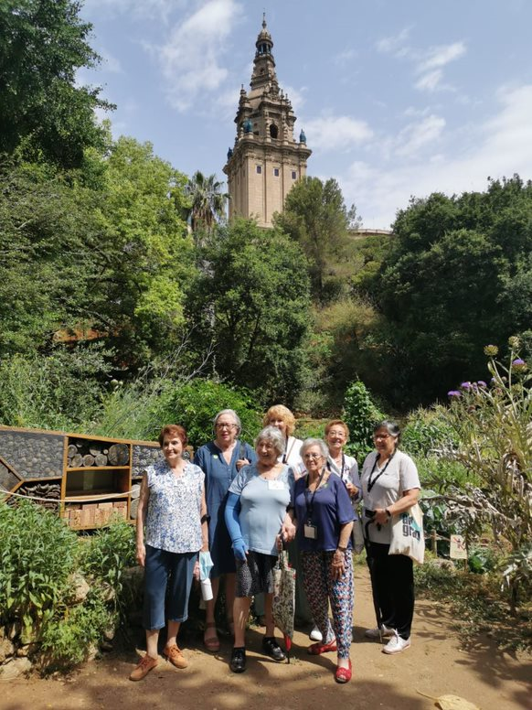
Avaluació qualitativa: primeres impressions
HAN FET XARXA !!!
“…veo gente bastante bastante maja como para... sería bueno que a lo mejor independientemente de lo que hagáis vosotros a lo mejor nosotros podamos tener contacto entre nosotros porque sería muy interesante. Mas personas de la edad que tengo, que tenemos todos, es bueno, estar, no quedarse en casa salir, ir a sitios…. Por eso me ha gustado tanto el taller este.”
Visita al Jardí Botànica, GI de Vila
de Gràcia (MNAC)

